Slide 1
Два Мороза
Минеева Разима Анасовна
учитель начальных классов
МБОУ «ООШ №100» г.Новокузнецк

Slide 2
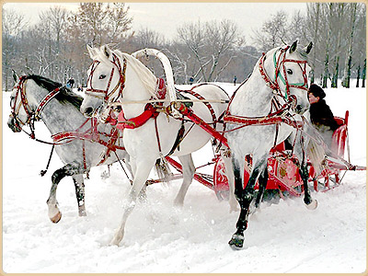
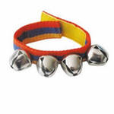
Бубенчик – металлический шарик с кусочком
металла внутри, позванивающий при встряхивании.

Slide 3
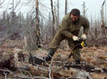
Дровосек - человек, рубящий дрова.

Slide 4
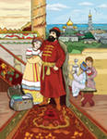
Купец – богатый человек,
живущий в городе, владелец торговой лавки.

Slide 5
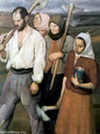
Крестьянин – бедный человек,
проживающий в деревне, занимается обработкой земли.

Slide 6
Тест по сказке «Два Мороза»
Что решили сделать братья Морозы?
А) поиграть
Б) порезвиться
В) позабавиться
2. Богатый купец ехал:
А) с колокольчиками
Б) с бубенчиками
В) со звоночками

Slide 7
3. За кем побежал младший брат Мороз – Красный нос?
А) за рыбаком
Б) за охотником
В) за дровосеком
4. Какая у купца была шуба?
А) медвежья
Б) лисья
В) волчья

Slide 8
5. Чем дровосек стал выколачивать мороз из полушубка?
А) кнутом
Б) поленом
В) палкой
6. Что, по мнению старшего Мороза – Синего носа, лучше шубы греет?
А) печка
Б) костёр
В) топор

Slide 9
Проверь себя!
В, А, В, А, Б, В.

Slide 10
Использованные ресурсы
http://www.24baby.ru/shop/show-product/4896/193/ бубенчики
http://www.freelancejob.ru/users/bat/portfolio/30215/ купец
http://ru.picscdn.com/domain/sacredbodywork.us/ крестьянин
http://tainaskaz.blogspot.com/2008_10_01_archive.html дровосек
http://supercook.ru/maslenica-01.html санная тройка
http://www.proshkolu.ru/ шаблон для презентации

